Slide 1
ITALIA 1919
A Versailles l’Italia non ottiene tutto quello che voleva: delusione per la vittoria “mutilata” (Gabriele D’Annunzio) rispetto alle promesse del Trattato di Londra (1915)
Conflittualità sociale (“fare come in Russia”): operai al Nord, mezzadri, soldati-contadini meridionali che reclamano la terra
Protagonismo delle masse: sindacati (4 milioni di iscritti), partiti di massa

Slide 2
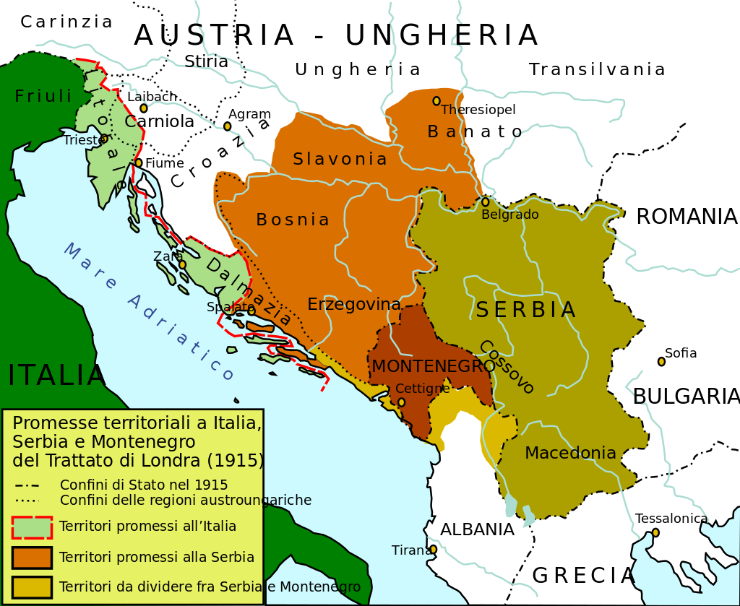
Trattato di Londra (1915)

Slide 3
Una fase politica complicata…
Un paese prostrato da una guerra che in pochi avevano voluto
lo “spirito del 1914” in un’inchiesta dei prefetti
La crisi del sistema liberale di Giovanni Giolitti: dai partiti di notabili ai partiti di massa
Partito socialista
Partito popolare (movimento cattolico)

Slide 4
Suffragio universale maschile
Dopo la guerra, non è più possibile escludere le masse dalla politica
1918: suffragio universale maschile, maggiori di 21 anni o servizio militare
(**1912: voto dai 30 anni)
1919: sistema proporzionale (voti=seggi)

Slide 5
Sistemi elettorali: maggioritario
Maggioritario: favorisce la stabilità
Come funziona: in ogni collegio elettorale, vince il candidato che ottiene più voti. Un partito con il 15% dei voti su scala nazionale, può non ottenere alcun seggio
Limiti: impedisce la rappresentanza delle minoranze

Slide 6
Sistemi elettorali: proporzionale
Proporzionale: privilegia la rappresentanza, è una fotografia del voto.
Come funziona: un partito che ottiene il 15% dei voti ha il 15% dei seggi in Parlamento
Lati negativi del proporzionale: formazione di molti partiti, frammentazione delle forze politiche

Slide 7
Elezioni 1919
I liberali (=Giolitti) non hanno la maggioranza da soli, per la crescita dei partiti di massa, Partito popolare e del Partito socialista
Si presenta a Milano un piccolo movimento nuovo: i Fasci di combattimento, fondati da Benito Mussolini
Giolitti torna al governo, sostenuto dal Partito popolare, ma la sua maggioranza è fragile

Slide 8
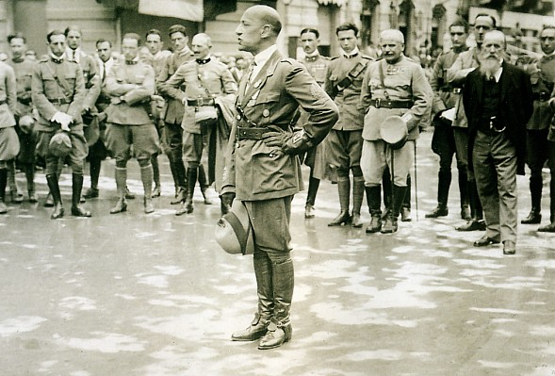
D’Annunzio a Fiume (1919-1920)

Slide 9
Conflittualità sociale 1919-1921
Scioperi e occupazioni di fabbriche al Nord
La rivoluzione russa come modello: i consigli di fabbrica
Ordine nuovo di Antonio Gramsci
Il Partito socialista
Il Partito comunista fondato nel 1921 a Livorno
Occupazioni di terre al Sud
I soldati-contadini reclamano le terre incolte

Slide 10
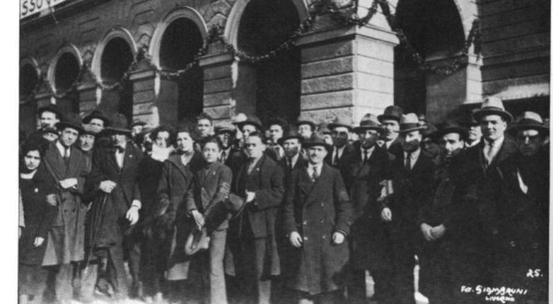
Nascita del Partito comunista d’Italia a Livorno

Slide 11
La nascita del fascismo
Programma movimento 1919: riforme sociali e patriottismo combattente
Violenza organizzata: le squadre d’azione nella Pianura Padana contro i socialisti, pestaggi e omicidi
1921: il movimento dei Fasci di combattimento si trasforma in Partito nazionale fascista (PNF), le squadre d’azione sono il suo braccio armato.
Il PNF ha 300.000 iscritti (200.000 i socialisti)

Slide 12
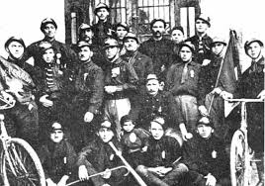
Partito “milizia”: squadra fascista (1919)

Slide 13
1919-1922
“Biennio rosso” e “biennio nero”: una guerra civile?
Migliaia di episodi di violenza: 2000 o forse 3000 socialisti uccisi, oltre 600 fascisti uccisi.
>> Crisi dello stato liberale: lo Stato non ha il monopolio della forza

Slide 14
Elezioni del 1921
“Blocchi nazionali”: alleanza tra i liberali e altri gruppi, compresi i fascisti
38 fascisti, tra cui il loro leader Benito Mussolini, sono eletti alla Camera

Slide 15
La Marcia su Roma (28 ottobre 1922)
Le squadre d’azione fasciste a Roma: forze paramilitari in campo > partito “milizia”
Il ruolo della monarchia: il re non firma lo stato d’assedio
Mussolini viene incaricato di formare un nuovo governo, anche se il suo partito ha solo 38 deputati (il 7% dei seggi della Camera)

Slide 16
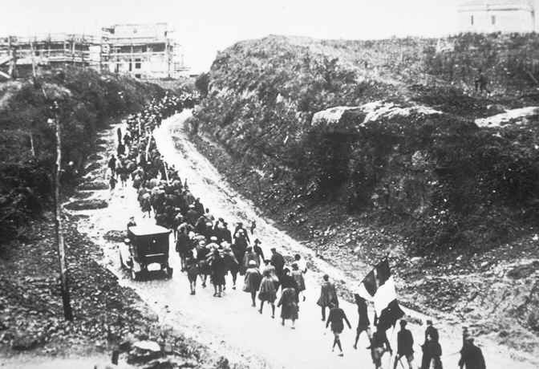
Novità della Marcia su Roma

Slide 17
1922-1925
Il fascismo va al potere con pochi deputati suoi e un governo di coalizione con i liberali
Attua una trasformazione delle istituzioni liberali:
Gran Consiglio del Fascismo, organo consultivo
Milizia volontaria per la sicurezza nazionale: corpo militare che inquadra le “camicie nere”
Legge Acerbo: legge elettorale maggioritaria, alla lista più votata (con almeno 25% dei voti) vanno i due terzi dei seggi

Slide 18
Ancora violenza contro gli oppositori
Pestaggi e omicidi di oppositori politici continuano dopo la Marcia su Roma
1924: sequestro e uccisione del leader socialista riformista Giacomo Matteotti, che aveva denunciato i brogli alle elezioni politiche del 1924 (vinte dal “listone nazionale”, la lista fascista)
Le opposizioni in segno di protesta lasciano il Parlamento: è la cosiddetta “secessione dell’Aventino”

Slide 19
La costruzione del regime
Mussolini rivendica la responsabilità “politica, morale e storica” di quanto accaduto in Italia nei mesi precedenti (3 gennaio 1925)
Fascistizzazione dello Stato

Slide 20
1925-1929
Il governo non ha più bisogno della fiducia del Parlamento
1926: sciolti tutti i partiti antifascisti
Tribunale speciale per la difeso dello Stato
Eliminate libertà di associazione e libertà di stampa
1928: nuova legge elettorale, lista unica

Slide 21
Carta del lavoro
solo i sindacati riconosciuti (fascisti) possono firmare contratti collettivi; abolito lo sciopero
Nel 1927 viene creato il “sistema corporativo”, presentato come soluzione alla lotta di classe: nel 1934 saranno istituite 22 corporazioni che riunivano capitalisti, lavoratori e tecnici

Slide 22
Chiesa
Il partito popolare, su posizioni antifasciste, viene sciolto come gli altri partiti oppositori nel 1926
1929: “Patti lateranensi”
la religione cattolica sola religione dello Stato
1931: sciolte le associazioni cattoliche
L’Azione cattolica deve operare solo sul terreno religioso

Slide 23
Il regime fascista
Repressione
Consenso
Totalitarismo?

Slide 24
Repressione
“Come si fa a collaudare un ponte?”
“Ci si fa passare sopra un camion pieno di gerarchi. Se il ponte resiste, bene…”
“E se non resiste?”
- “Bene lo stesso”

Slide 25
Tribunale speciale per la difesa dello Stato (1926-1943)
Condanne a morte comminate: 45 (eseguite 31)
Antifascisti condannati al carcere: 4500 circa
Oppositori inviati al confino di polizia: circa 15.000

Slide 26
Consenso
Palmiro Togliatti (leader del partito comunista): fascismo come “regime reazionario di massa”

Slide 27
Storiografia sul fascismo
Angelo Tasca: “Nascita e avvento del fascismo” (1938)
Violenza
Giulia Albanese: “La Marcia su Roma” (2006)
Violenza dello squadrismo, novità della Marcia su Roma rispetto al “colpo di stato” per la presenza di forze paramilitari di partito

Slide 28
Le interpretazioni dei contemporanei
Benedetto Croce: il fascismo come “malattia morale” ma anche come “parentesi” nella storia d’Italia
Piero Gobetti: il fascismo come “autobiografia della nazione”, rivelazione dei suoi mali storici (autoritarismo etc.)

Slide 29
Renzo De Felice
Archivi fascisti
Consenso
Problema: come misurare il consenso in una dittatura?
Una fonte difficile da maneggiare: le carte di polizia

Slide 30
Partito nazionale fascista
2,5 milioni di iscritti
“tessera del pane”

Slide 31
Organizzazioni di massa
Bambini, adolescenti e giovani: Figli della lupa, Balilla e Avanguardisti
Studenti universitari: Gruppi universitari fascisti (GUF)
Donne: Massaie rurali e Gruppi femminili fascisti
Tempo libero: Opera nazionale dopolavoro

Slide 32
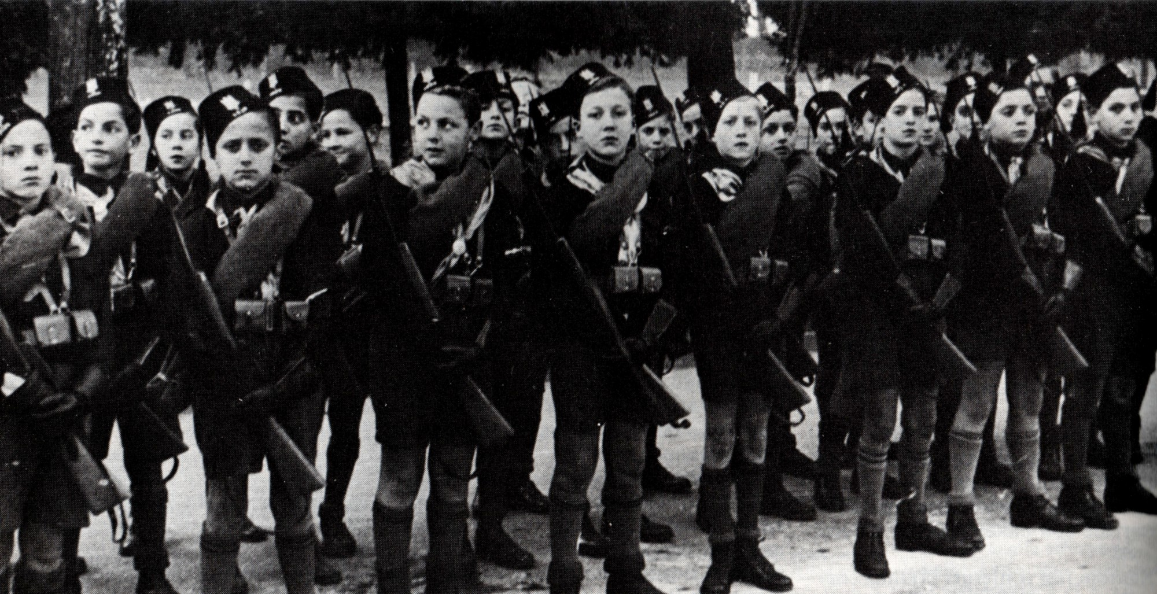
Balilla

Slide 33
Il partito “milizia”
la componente armata del fascismo diventa parte delle istituzioni e collega il fascismo alla prima guerra mondiale

Slide 34
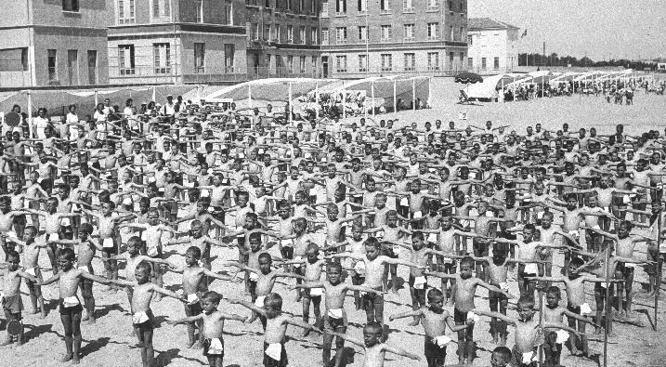
Tempo libero: colonie estive

Slide 35
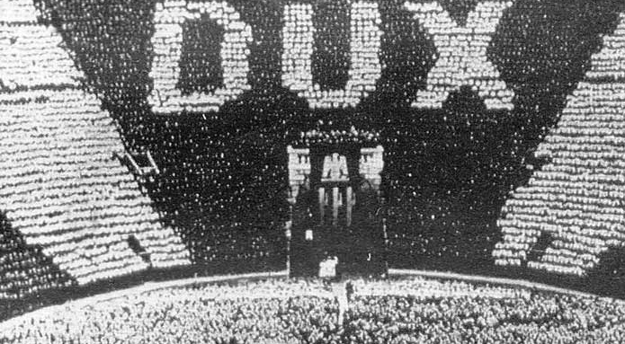
Visita di Mussolini a Verona (1938)

Slide 36
Miti e simboli del fascismo
La costruzione del culto dello fascismo: cerimonie, rituali
Culto del capo: manifestazioni, saluto
Culto dei caduti fascisti: dalla morte per la patria alla morte per il fascismo “Presente!”
Sacralizzazione della politica: il fascismo come religione civile

Slide 37
Gli studi di George Mosse
Studioso ebreo tedesco fuggito dalla Germania dopo l’avvento del nazismo (1933)
Mosse sostiene che i regimi come il fascismo e il nazismo fanno ricorso non solo alla politica ma anche a miti e simboli per costruire una “fede”, simile a quella religiosa, attorno ai regimi stessi (elemento irrazionale)

Slide 38
“Il culto del littorio” (1991)
Emilio Gentile
Estetica, liturgia, simboli usati dal fascismo per fare presa sulle masse e trasformare il culto del fascismo in una “religione civile”

Slide 39
Cultura e propaganda
Ministero della Cultura Popolare: propaganda in Italia e all’estero
Mezzi di comunicazione di massa: giornali, radio, cinema e cinegiornali

Slide 40
Totalitarismo?

Slide 41
Totalitarismo
Molti studiosi hanno sottolineato il carattere totalitario dei regimi sorti in Europa tra le due guerre
Con totalitarismo si intende totale assunzione della società civile nello Stato (Norberto Bobbio)
Un regime totalitario è quello in cui un ristretto numero di persone detiene tutto il potere e lo esercita al di fuori del controllo democratico

Slide 42
Hannah Arendt
Filosofa ebrea tedesca fuggita dalla Germania nel 1933
“Le origini del totalitarismo”, 1951
il nazismo tedesco e il comunismo sovietico sono distinti dal fascismo italiano, che non sarebbe stato “totalitario” nello stesso grado

Slide 43
Caratteristiche regimi totalitari
Repressione dissenso
Mobilitazione dei cittadini con organizzazioni di massa
Imposizione di una propria ideologia, attraverso il controllo dell’educazione e la propaganda

Slide 44
Emilio Gentile
“La via italiana al totalitarismo”
Partito milizia
“cesarismo totalitario”
Modernità dei regimi totalitari: una modernizzazione alternativa a quella delle democrazie liberali

